Slide 1








UNIVERSIDADE FEDERAL DO MARANHÃO
Engenharia da Computação/CCET
Disciplina: Projeto e Desenvolvimento de Software
Prof. Thales Levi Azevedo Valente
GRUPO 6
Sistema de Gerenciamento de Cursos Onlines:
Educa Tech

Slide 2





Educa Tech
Integrantes do grupo
Arthur Salim da Costa
Matrícula: 2019039308
Emanoel Silva Lima
Matrícula: 2020034224
Joel da Silva Pereira Filho
Matrícula: 2022002730
Rosivânia da Silva Viana
Matrícula: 2020034565
02

Slide 3


Educa Tech
Introdução
Título do projeto: Desenvolvimento do Sistema de Gerenciamento de Cursos Online: Plataforma Educa Tech
"Vivemos em uma era digital onde a educação online desempenha um papel crucial.”
A complexidade dessa dinâmica destaca a necessidade de sistemas convenientes para a gestão de cursos online, assim motivando o desenvolvimento deste projeto.
03

Slide 4

Educa Tech
Objetivo
Objetivo Geral: Simplificar a administração, cadastro e acompanhamento de cursos online, proporcionando uma experiência intuitiva tanto para alunos quanto para o administrador.
Objetivo Específico: Permitir o administrador gerenciar o conteúdo dos cursos, facilitar a interação com o sistema, acompanhar o progresso dos alunos e emitir os certificados de conclusão.
04

Slide 5

Educa Tech
Justificativa e Motivações
Acesso Amplo e Conveniência: Facilita o acesso aos cursos independentemente da localização geográfica dos alunos, proporcionando flexibilidade e conveniência.
Facilidade de Navegação e Interatividade: Oferece uma interface intuitiva que facilita a navegação pelos cursos e recursos, promovendo interação e colaboração entre os participantes.
05

Slide 6

Educa Tech
Justificativa e Motivações
Escalabilidade: Capacidade de expansão para atender ao aumento da demanda, garantindo que a plataforma seja capaz de suportar um grande número de usuários e cursos, conforme determinado.
06

Slide 7

Educa Tech
Estrutura do Projeto Apresentado
Foi adotada uma estrutura organizada, combinando metodologia agil e as etapas tradicionais de desenvolvimento de software.
Etapa Atual
Metodologia
Inicialmente, essa fase de planejamento é realizada para definir os objetivos, requisitos e escopo do sistema. Onde são identificados os principais recursos e funcionalidades necessárias para atender às necessidades dos usuários.
Segue uma abordagem ágil e iterativa, visando garantir flexibilidade, eficiência, qualidade e adaptabilidade ao longo do processo de criação.
07

Slide 8


Educa Tech
Estrutura Analítica do Projeto
É possível acompanhar o desenvolvimento de todo o projeto, além de poder analisar a ordem cronológica de cada atividade.
Sistema de Gerenciamento de Cursos Onlines
Levantamento de requisitos
Análise dos requisitos
Validação dos requisitos
Declaração de objetivos
Lista de eventos
Especificação dos casos de uso
Digrama de atividades
Diagrama de classes
Diagrama de caso de uso
Implementação
Testes
08

Slide 9

Educa Tech
Levantamento e Análise de Requisitos
Foi realizada priorizando identificar as necessidades dos usuários e as metas a serem alcançadas pelo sistema.
Envolvendo o diálogo com os colegas do grupo buscando compreender as expectativas e a coleta de informações relevantes, a fim de direcionar o desenvolvimento para uma solução alinhada com os requisitos definidos.
09

Slide 10
Educa Tech
Requisitos Funcionais
A seguir foram estabelecidos os Requisitos Funcionais que o sistema deve cumprir. E para facilitar o entendimento, cada requisito será identificado com um código no formato [RFxx], em que RF representa Requisito Funcional e xx é um número sequencial que representa o requisito.
[RF01] Cadastrar usuários no sistema
Descrição: Os usuários devem poder se registrar fornecendo informações obrigatórias, como nome, endereço de e-mail e senha.
Prioridade: Essencial
[RF02] Criação automática de perfis de usuário
Descrição: Após o registro e login bem-sucedidos, os usuários devem ter perfis individuais criados automaticamente.
Prioridade: Importante
10

Slide 11
Educa Tech
Requisitos Funcionais
[RF03] Editar usuários
Descrição: O sistema deve proporcionar um ambiente que será possível atualizar as informações cadastrais dos usuários do sistema.
Prioridade: Desejável
[RF04] Validação das credenciais de login
Descrição: O sistema deve validar as credenciais de login dos usuários para garantir a autenticidade.
Prioridade: Essencial
[RF05] Sair do sistema
Descrição: Os usuários devem poder encerrar suas sessões no sistema para proteger o acesso não autorizado às funcionalidades restritas. Será necessário autenticar novamente para retomar o acesso.
Prioridade: Essencial
11

Slide 12
Educa Tech
Requisitos Funcionais
[RF06] Acesso ao painel do aluno
Descrição: Os alunos devem ter acesso a um painel intuitivo e que exiba os cursos em que estão matriculados.
Prioridade: Essencial
[RF07] Acesso aos materiais de estudo no painel do aluno
Descrição: Os materiais de estudo relacionados a cada curso devem estar disponíveis para acesso rápido e fácil no painel do aluno.
Prioridade: Importante
[RF08] Exibição de informações dos curso concluídos no painel do aluno
Descrição: O painel do aluno deve mostrar informações sobre o desempenho acadêmico, como conclusão e emissão de certificados.
Prioridade: Desejável
12

Slide 13
Educa Tech
Requisitos Funcionais
[RF09] Acesso ao painel do administrador
Descrição: O administrador deve ter acesso a um painel intuitivo e personalizado que permita o gerenciamento de cursos.
Prioridade: Essencial
[RF010] Cadastrar novos cursos e módulos no painel do administrador
Descrição: O administrador deverá ser capaz de inserir novos cursos para montar o
catálogo de cursos preenchendo as informações do curso e adição de módulos educacionais.
Prioridade: Importante
[RF11] Adição de conteúdo educacional no painel do administrador
Descrição: O administrador deve ser capaz de adicionar conteúdo educacional aos cursos e módulos existentes.
Prioridade: Importante
13

Slide 14
Educa Tech
Requisitos Funcionais
[RF12] Edição do conteúdo existente no painel do administrador
Descrição: O administrador deve poder editar o conteúdo existente nos cursos e módulos.
Prioridade: Importante
[RF13] Visualização acessível dos cursos e módulos
Descrição: O sistema deve permitir que os usuários visualizem o catálogo dos cursos de forma lógica e acessível.
Prioridade: Desejável
[RF14] Compartilhamento de materiais educacionais pelo administrador
Descrição: O administrador deve poder compartilhar materiais educacionais, como aulas e atividades.
Prioridade: Importante
14

Slide 15
Educa Tech
Requisitos Funcionais
[RF15] Conclusão de Cursos
Descrição: O aluno deve realizar um questionário final de acordo com as aulas do curso para que possa ser emitido ou não o seu certificado.
Prioridade: Essencial
[RF16] Emitir documento de Conclusão de Curso
Descrição: Deve ser possível que o administrador crie o questionário final e se caso positivo o sistema fará a emissão do documento de conclusão de curso.
Prioridade: Importante
15

Slide 16
Educa Tech
Requisitos Não-Funcionais
A seguir foram definidos os Requisitos Não-Funcionais que o sistema deve seguir. Esses requisitos declaram restrições e atributos de qualidade para o software e/ou processo de desenvolvimento do sistema. Por convenção, os requisitos serão identificados pelo formato [RNFxx], onde xx é a numeração sequencial do requisito.
[RNF01] Usabilidade
Descrição: A interface do usuário deve ser intuitiva, de fácil utilização e acessível para os usuários.
Prioridade: Desejável
[RNF02] Autenticação
Descrição: O usuário precisa autenticar-se por meio de login e senha.
Prioridade: Essencial
16

Slide 17
Educa Tech
Requisitos Não-Funcionais
[RNF03] Desempenho
Descrição: O sistema deve suportar um mínimo de 1000 usuários simultâneos e garantir tempos de resposta rápidos para ações comuns, com um limite máximo de 40 segundos.
Prioridade: Essencial
[RNF04] Segurança dos dados
Descrição: Os dados dos usuários devem ser protegidos por medidas de segurança e e política de privacidade.
Prioridade: Essencial
[RNF05] Manutenibilidade
Descrição: O sistema deve ser projetado de forma modular e de fácil manutenção, permitindo atualizações e correções de bugs eficientes.
Prioridade: Essencial
17

Slide 18
Educa Tech
Requisitos Não-Funcionais
[RNF06] Escalabilidade
Descrição: A plataforma deve ser capaz de lidar com o aumento no número de usuários, cursos e materiais de aprendizagem, sem comprometer o desempenho.
Prioridade: Essencial
[RNF07] Disponibilidade
Descrição: A plataforma deve estar disponível e acessível para os usuários na maior parte do tempo, com tempo de inatividade planejado mínimo para manutenção e atualizações.
Prioridade: Importante
[RNF08] Confiabilidade
Descrição: O sistema deve ser confiável, garantindo a integridade dos dados e evitando perda de informações.
Prioridade: Essencial
18

Slide 19

Educa Tech
Visão Caso de Uso
Um caso de uso representa uma funcionalidade solicitada pelo usuário. A visão de casos de uso inclui a descrição do administrador e dos alunos, o diagrama de caso de uso e as descrições dos casos de uso, representando a interação entre os usuários e as funcionalidades que o sistema fornecerá.
A seguir, cada Caso de Uso presente, será detalhado seguido de seus Diagramas de Atividades
19

Slide 20
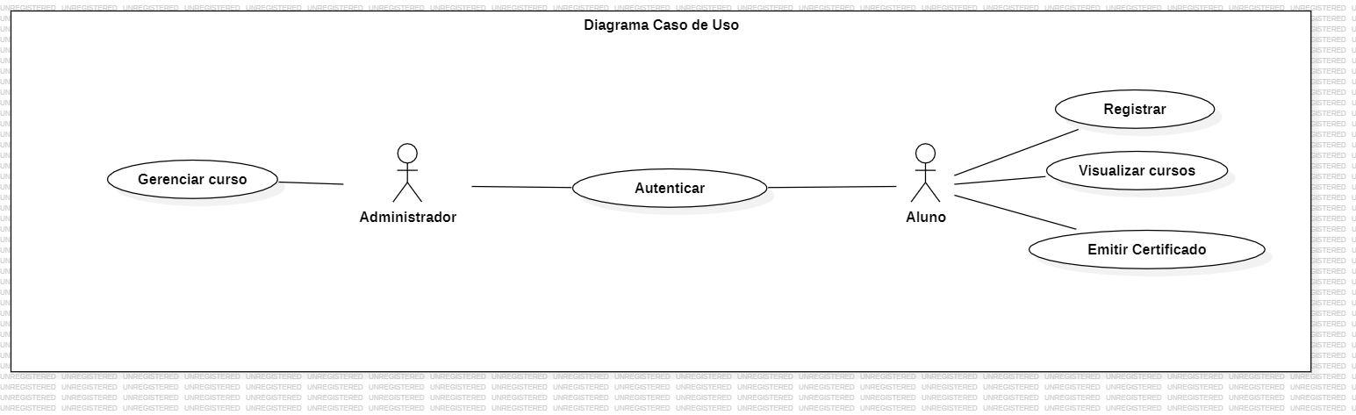
Educa Tech
Diagrama Caso de Uso
20

Slide 21
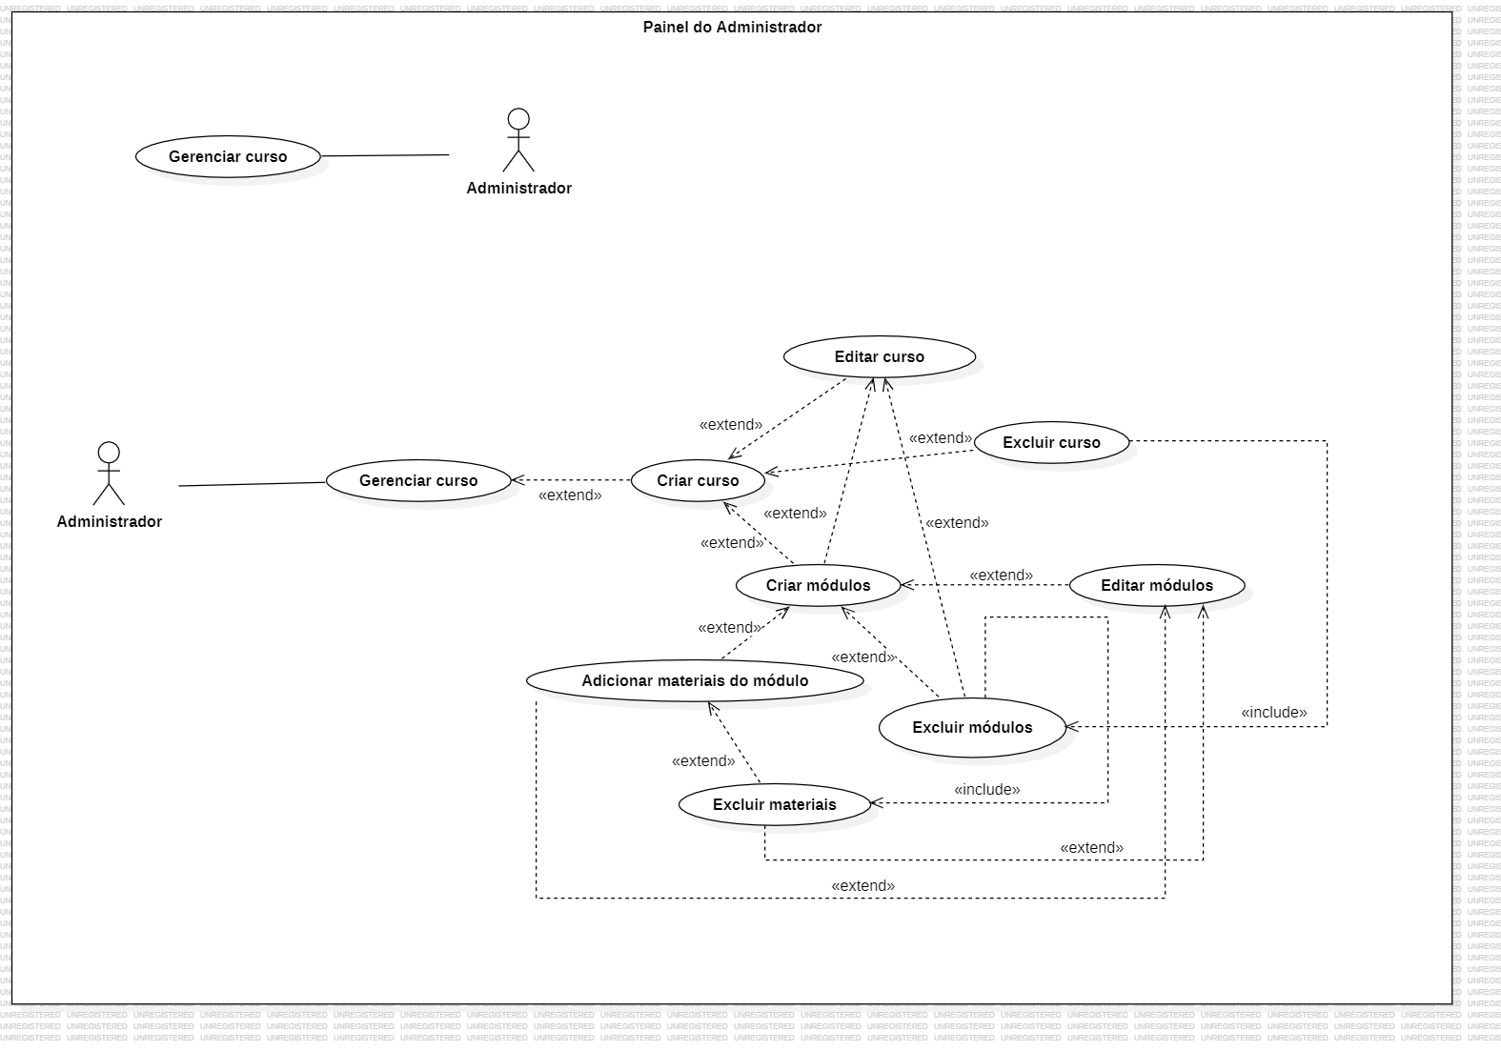
Educa Tech
Diagramas de Caso de Uso
Caso de Uso Gerenciar Curso
21

Slide 22
Educa Tech
Caso de Uso: Gerenciar Curso | Caso de Uso: Gerenciar Curso
Descrição: | Este caso de uso permite ao administrador gerenciar cursos, incluindo a criação, edição e exclusão de cursos e módulos educacionais.
Ator: | Administrador
Fluxo de Eventos | 1. O administrador acessa seu painel de administração. 2. Seleciona a opção de gerenciar cursos. 3. Pode escolher criar um novo curso, editar um existente ou excluí-lo.
Fluxo Básico | - O administrador cria um novo curso, define módulos e adiciona conteúdo educacional. - O administrador edita um curso existente para atualizar informações. - O administrador exclui um curso, removendo-o do sistema.
Fluxo Alternativo: | - Se a criação do curso falhar, exibe uma mensagem de erro e volta para painel anterior - Se a edição do curso falhar, exibe uma mensagem de erro e volta para painel anterior - Se a exclusão do curso falhar, exibe uma mensagem de erro e volta para painel anterior
22

Slide 23
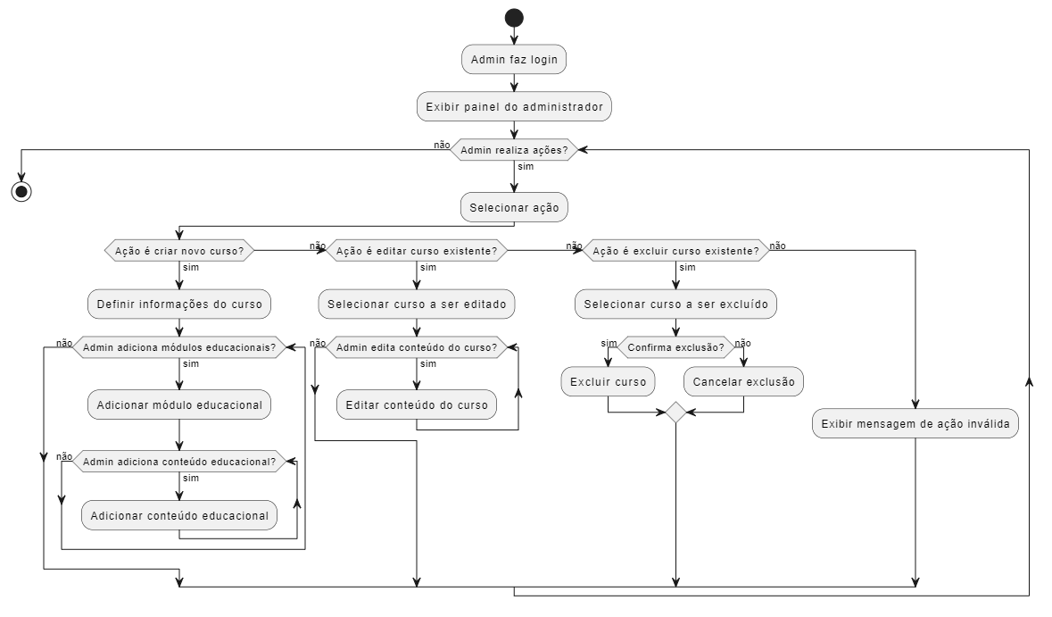
Educa Tech
Diagrama de Atividade Gerenciar Curso
23

Slide 24

Educa Tech
Diagramas de Caso de Uso
Caso de Uso Autenticar
24

Slide 25
Educa Tech
Caso de Uso: Autenticar
Descrição: | Este caso de uso permite tanto ao administrador quanto ao aluno autenticarem-se no sistema.
Ator: | Administrador, Aluno
Fluxo de Eventos | 1. O ator seleciona a opção de login no sistema. 2. Insere suas credenciais de login. 3. O sistema verifica as credenciais fornecidas. 4. Se as credenciais forem válidas, o ator é autenticado e pode acessar as funcionalidades correspondentes. 5. Se as credenciais forem inválidas, o sistema exibe uma mensagem de erro e solicita que o ator tente novamente.
Fluxo Básico | - O ator fornece corretamente suas credenciais. - O sistema autentica o ator com sucesso.
Fluxo Alternativo: | - Se as credenciais fornecidas estiverem incorretas, exibe uma mensagem de erro.
25

Slide 26
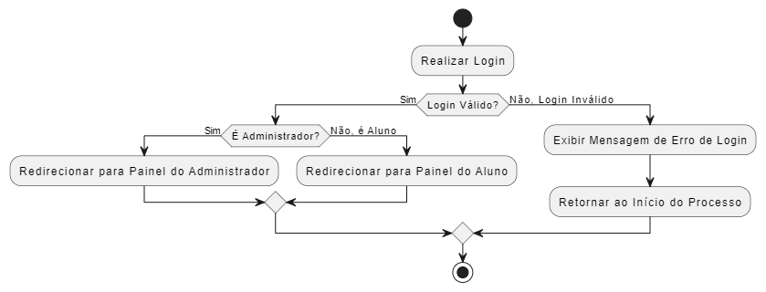
Educa Tech
Diagramas de Atividades
Diagrama de Atividade Autenticar
26

Slide 27
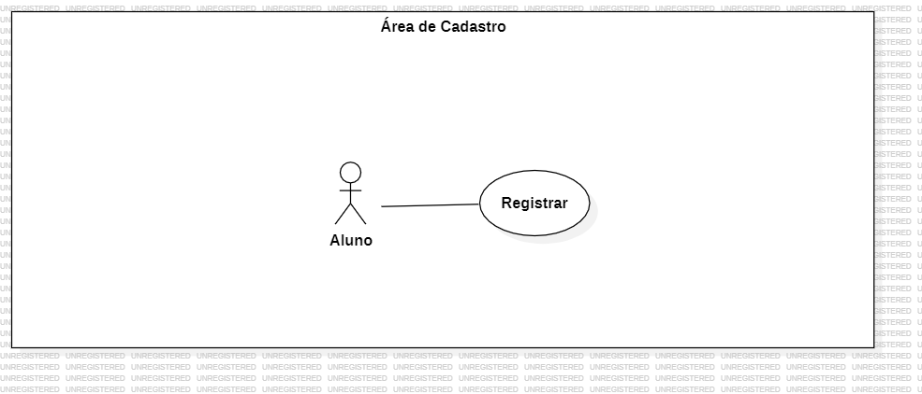
Educa Tech
Diagramas de Caso de Uso
Caso de Uso Registrar
27

Slide 28
Educa Tech
Caso de Uso: Registrar | Caso de Uso: Registrar
Descrição: | Este caso de uso permite ao aluno registrar-se na plataforma.
Ator: | Aluno
Fluxo de Eventos | 1. O aluno acessa a página de registro. 2. Preenche as informações obrigatórias, como nome, e-mail e senha. 3. Submete o formulário de registro.
Fluxo Básico | - O aluno preenche corretamente o formulário. - O sistema valida as informações e cria um perfil para o aluno.
Fluxo Alternativo: | - Se as informações não forem válidas, exibe uma mensagem de erro e/ou tente novamente.
28

Slide 29
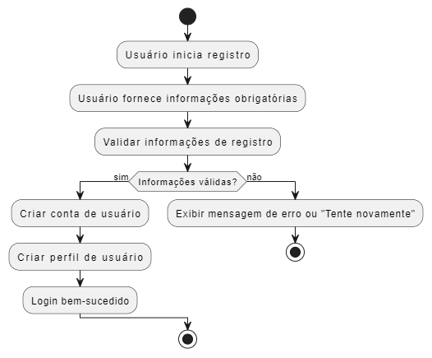
Educa Tech
Diagramas de Atividades
Diagrama de Atividade Registrar
29

Slide 30
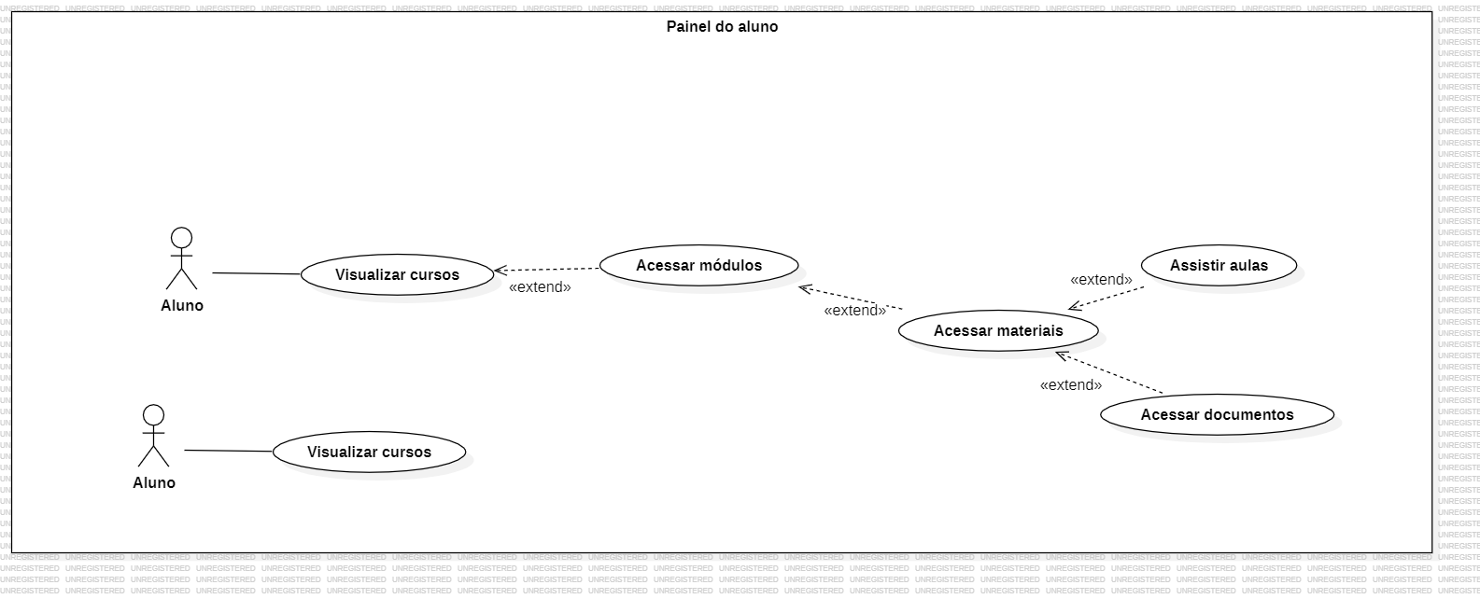
Educa Tech
Diagramas de Caso de Uso
Caso de Uso Visualizar Cursos
30

Slide 31
Educa Tech
Caso de Uso: Visualizar Cursos
Descrição: | Este caso de uso permite ao aluno visualizar os cursos disponíveis na plataforma.
Ator: | Aluno
Fluxo de Eventos | 1. O aluno acessa o painel do aluno. 2. Navega pela lista de cursos disponíveis. 3. Visualiza se está matriculado no curso 4. O aluno escolhe se vai visualizar módulos, materiais de aprendizagem ou responder questionário final.
Fluxo Básico | - O aluno navega intuitivamente pelos cursos. - O aluno seleciona um curso para realizar ações. - Aluno pode visualizar lista de módulos do curso. - Aluno pode assistir aulas do módulo do curso - Aluno pode responder atividades - Aluno pode visualizar material a ser baixado.
Fluxo Alternativo: | - Se a navegação ou visualização falhar, exibe uma mensagem de erro.
31

Slide 32
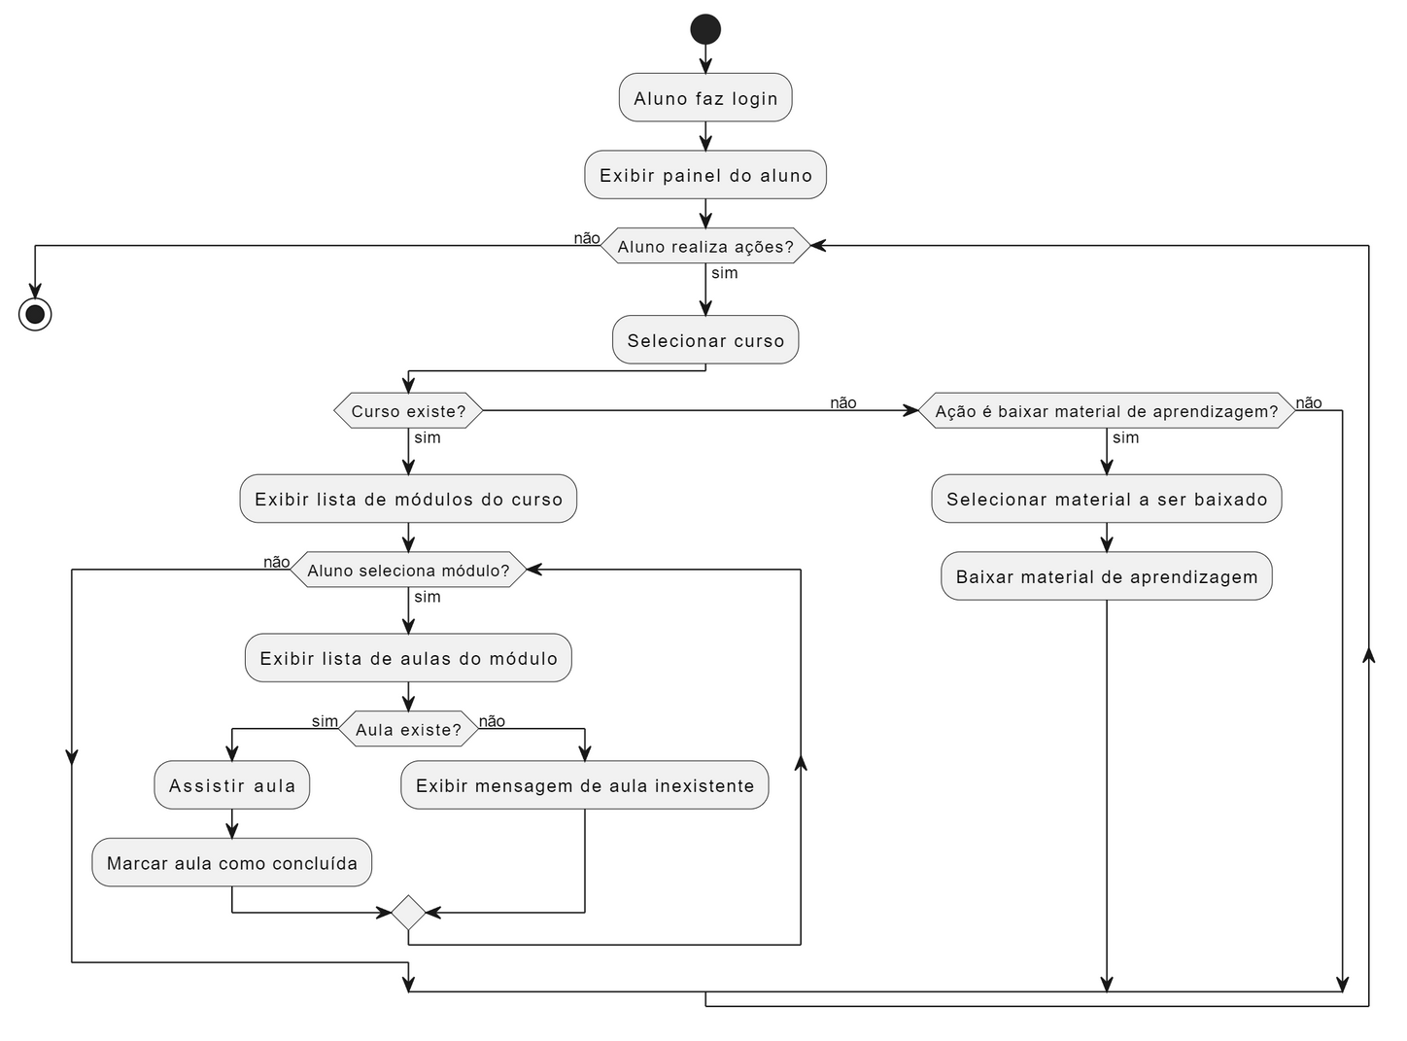
Educa Tech
Diagramas de Atividades
Diagrama de Atividade Visualizar Cursos
32

Slide 33
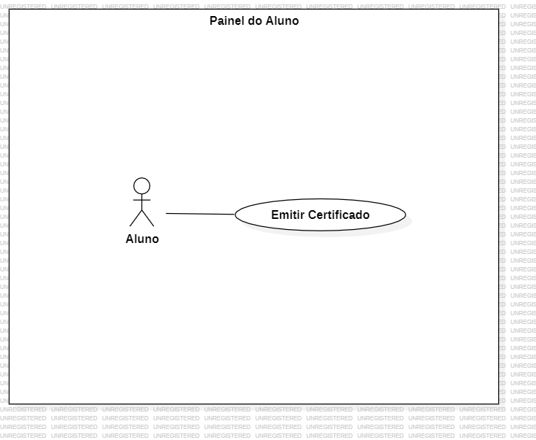
Educa Tech
Diagramas de Caso de Uso
Caso de Uso Emitir Certificado
33

Slide 34
Educa Tech
Caso de Uso: Emitir Certificado
Descrição: | Este caso de uso permite que o aluno ao finalizar um curso possa emitir o seu certificado
Ator: | Aluno
Fluxo de Eventos | 1. O aluno acessa o painel do aluno. 2. Navega pela lista de cursos em que está matriculado 3. O aluno escolhe um curso, visualiza se os módulos e aulas foram concluídos. 4. Pode emitir o certificado.
Fluxo Básico | - O aluno navega intuitivamente pelos cursos. - O aluno seleciona um curso para realizar ações. - Aluno pode visualizar se os módulos do curso foram concluídos. - Aluno pode emitir certificado
Fluxo Alternativo: | - Se as aulas e módulos não foram concluídos, não é permitido emitir o certificado.
34

Slide 35
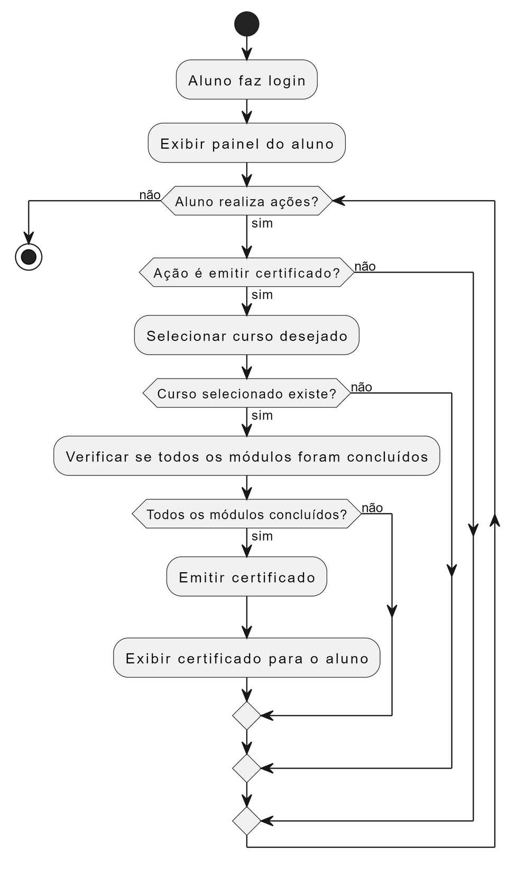
Educa Tech
Diagramas de Atividades
Diagrama de Atividade Emitir Certificado
35

Slide 36
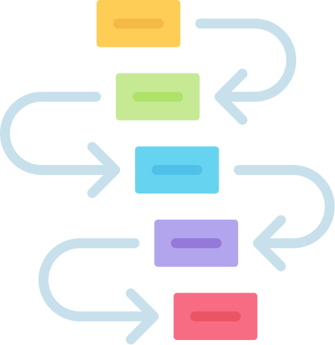
Educa Tech
Diagramas de Sequência
São representações visuais que mostram como os objetos interagem em um sistema.
Destacam a ordem e as mensagens trocadas entre os objetos ao longo do tempo, proporcionando uma visão clara do fluxo de interação.
36

Slide 37
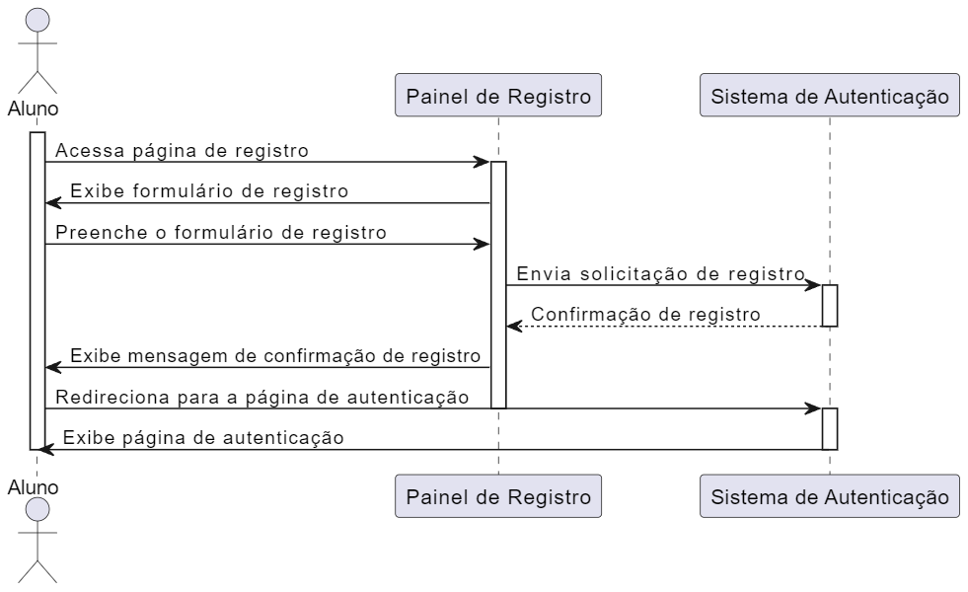
Educa Tech
Diagrama de Sequência - Registrar
37

Slide 38
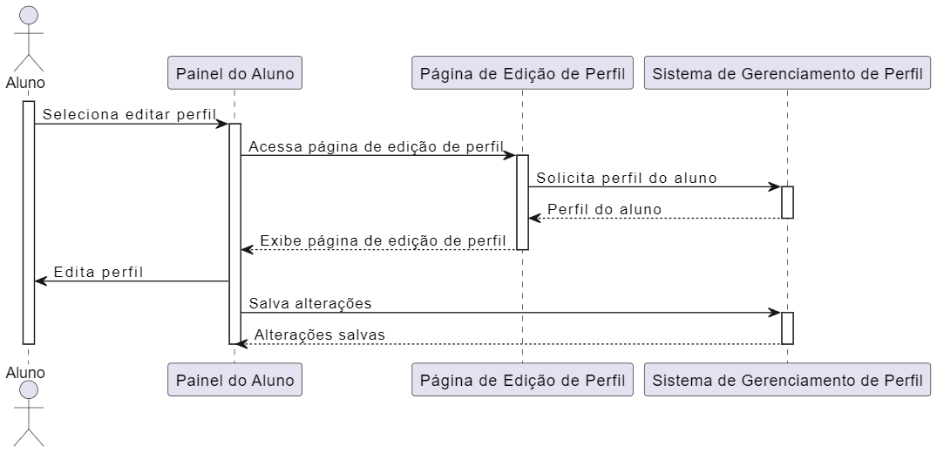
Educa Tech
Diagrama de Sequência - Editar Perfil
38

Slide 39
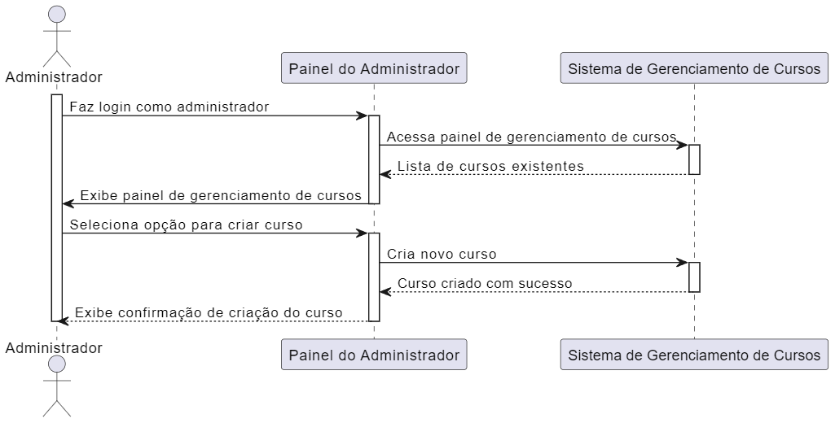
Educa Tech
Diagrama de Sequência - Criar Curso
39

Slide 40
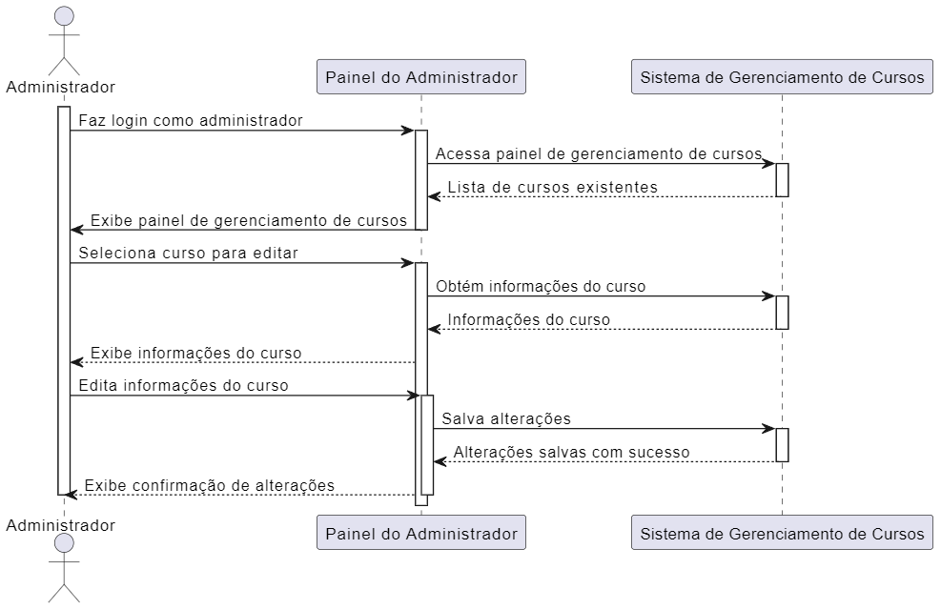
Educa Tech
Diagrama de Sequência - Editar Curso
40

Slide 41
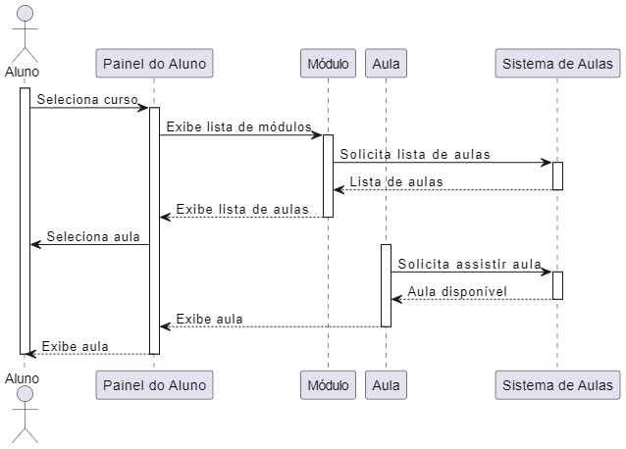
Educa Tech
Diagrama de Sequência - Visualizar Aulas
41

Slide 42

Educa Tech
Diagramas de Classes
O diagrama de classes é uma ferramenta visual que mostrará a estrutura do nosso sistema.
Destacando as principais entidades, seus atributos e métodos, e os relacionamentos entre elas.
É uma forma clara de apresentar como o sistema está organizado e como as entidades interagem entre si.
42

Slide 43
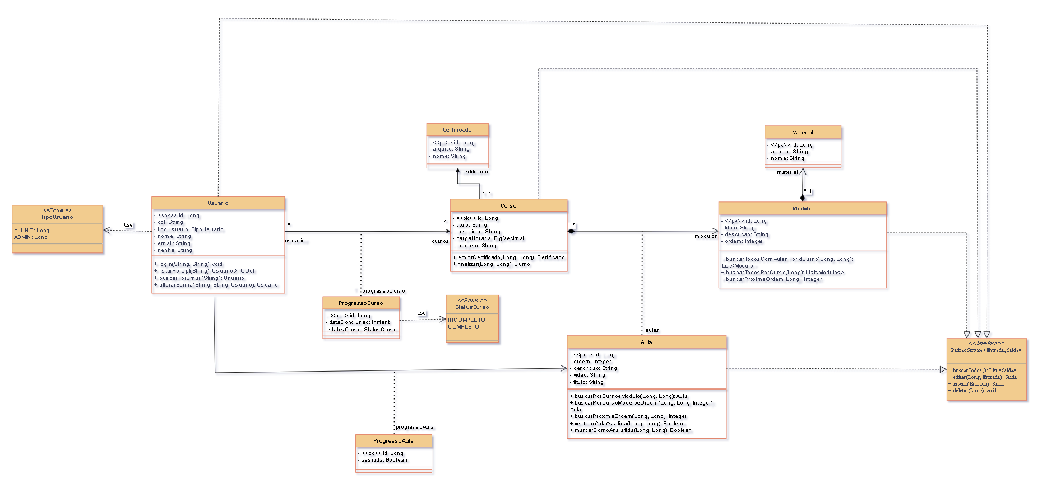
Educa Tech
Diagrama de Classes
43

Slide 44

Educa Tech
Diagrama Entidade-Relacionamento (DER)
É uma representação visual que modela a estrutura de dados do sistema.
Destaca as entidades (tabelas) e seus relacionamentos em um banco de dados relacional.
É uma forma eficiente de organizar e projetar como as informações serão armazenadas e relacionadas entre si.
44

Slide 45
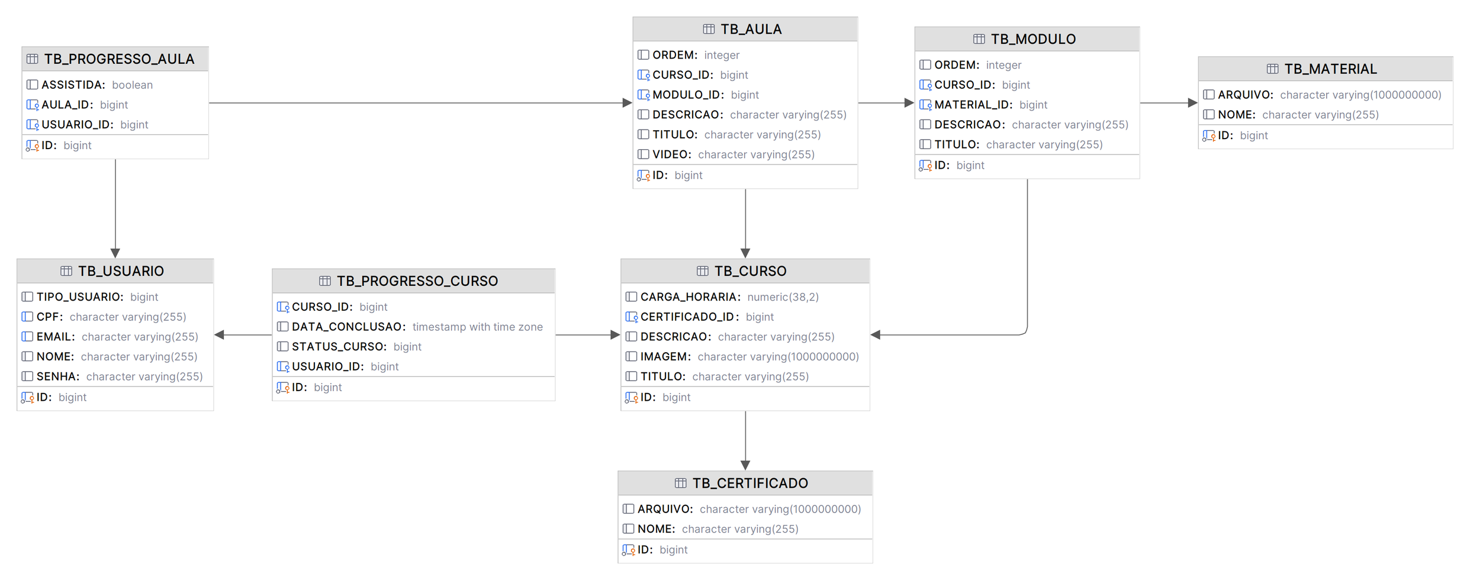
Educa Tech
Diagrama Entidade-Relacionamento (DER)
45

Slide 46


Educa Tech
Conclusão
O desenvolvimento desse Sistema de Gerenciamento de Cursos Online para a Plataforma Educa Tech busca ser intuitivo, funcional e atender as necessidades dos usuários.
Com acesso amplo, conveniência e facilidade de navegação, a plataforma oferece interação, avaliação continua e escabilidade.
Utilizando uma abordagem ágil e iterativa para garantir flexibilidade e qualidade durante o desenvolvimento.
46

Slide 47


Educa Tech
Referências
MARQUES, R. Levantamento de Requisitos no desenvolvimento de software. Cedro Technologies, 31 out. 2018. Disponível em: <https://www.cedrotech.com/blog/levantamento-de-requisitos-e-desenvolvimento-de-softwares/>. Acesso em: 26 out. 2023.
MARCELA. O papel do Diagrama Entidade-Relacionamento na modelagem de dados. Disponível em: <https://awari.com.br/diagrama-entidade-relacionamento/?utm_source=blog&utm_campaign=projeto+blog&utm_medium=O%20papel%20do%20Diagrama%20Entidade-Relacionamento%20na%20modelagem%20de%20dados>. Acesso em: 26 out. 2023.
Tutorial do Diagrama de Sequência: Guia completo com exemplos. Disponível em: <https://www.google.com/amp/s/creately.com/blog/pt/diagrama/tutorial-do-diagrama-de-sequencia/amp/>.
Acesso em: 26 out. 2023
VENTURA, P. Entendendo o Diagrama de Classes da UML. Até o Momento, 16 jul. 2018. Disponível em: <https://www.ateomomento.com.br/uml-diagrama-de-classes/>. Acesso em: 26 out. 2023
Disponível em: <https://www.google.com/url?sa=t&source=web&rct=j&opi=89978449&url=https://repositorio.uniceub.br/jspui/bitstream/235/
4324/1/30550145.pdf&ved=2ahUKEwjv6o7ciJSCAxVhIbkGHSd5DGs4ChAWegQIDxAB&usg
=AOvVaw1CGoKfLBxjgmcvvDrWkuv5>. Acesso em: 26 out. 2023.
47

Slide 48

Educa Tech
Obrigado pela atenção!

Slide 49
Reconhecimentos e Direitos Autorais
@autores: [Arthur Salim da Costa, Emanoel Silva Lima, Joel da Silva Pereira Filho, Rosivânia da Silva Viana]
@contato: [arthur.salim@discente.ufma.com, silva.emanoel@discente.ufma.br, joel.pereira@discente.ufma.com, rs.viana@discente.ufma.br]
@data última versão: 09/12/2023
@versão: 1.0
@outros repositórios: [https://github.com/joelbrs/EducaTech, https://github.com/joelbrs/EducaTech_Front]
@Agradecimentos: Universidade Federal do Maranhão (UFMA), Professor Doutor Thales Levi Azevedo Valente, e colegas de curso.
@Copyright/License
Este material é resultado de um trabalho acadêmico para a disciplina PROJETO E DESENVOLVIMENTO DE SOFTWARE, sobre a orientação do professor Dr. THALES LEVI AZEVEDO VALENTE, semestre letivo 2023.2, curso Engenharia da Computação, na Universidade Federal do Maranhão (UFMA). Todo o material sob esta licença é software livre: pode ser usado para fins acadêmicos e comerciais sem nenhum custo. Não há papelada, nem royalties, nem restrições de "copyleft" do tipo GNU. Ele é licenciado sob os termos da licença MIT reproduzida abaixo e, portanto, é compatível com GPL e também se qualifica como software de código aberto. É de domínio público. Os detalhes legais estão abaixo. O espírito desta licença é que você é livre para usar este material para qualquer finalidade, sem nenhum custo. O único requisito é que, se você usá-los, nos dê crédito.
Copyright © 2023 Educational Material
Este material está licenciado sob a Licença MIT. É permitido o uso, cópia, modificação e distribuição deste material para qualquer fim, desde que acompanhado deste aviso de direitos autorais.
O MATERIAL É FORNECIDO "COMO ESTÁ", SEM GARANTIA DE QUALQUER TIPO, EXPRESSA OU IMPLÍCITA, INCLUINDO, MAS NÃO SE LIMITANDO ÀS GARANTIAS DE COMERCIALIZAÇÃO, ADEQUAÇÃO A UM DETERMINADO FIM E NÃO VIOLAÇÃO. EM HIPÓTESE ALGUMA OS AUTORES OU DETENTORES DE DIREITOS AUTORAIS SERÃO RESPONSÁVEIS POR QUALQUER RECLAMAÇÃO, DANOS OU OUTRA RESPONSABILIDADE, SEJA EM UMA AÇÃO DE CONTRATO, ATO ILÍCITO OU DE OUTRA FORMA, DECORRENTE DE, OU EM CONEXÃO COM O MATERIAL OU O USO OU OUTRAS NEGOCIAÇÕES NO MATERIAL.
Para mais informações sobre a Licença MIT: https://opensource.org/licenses/MIT.

